Slide 1

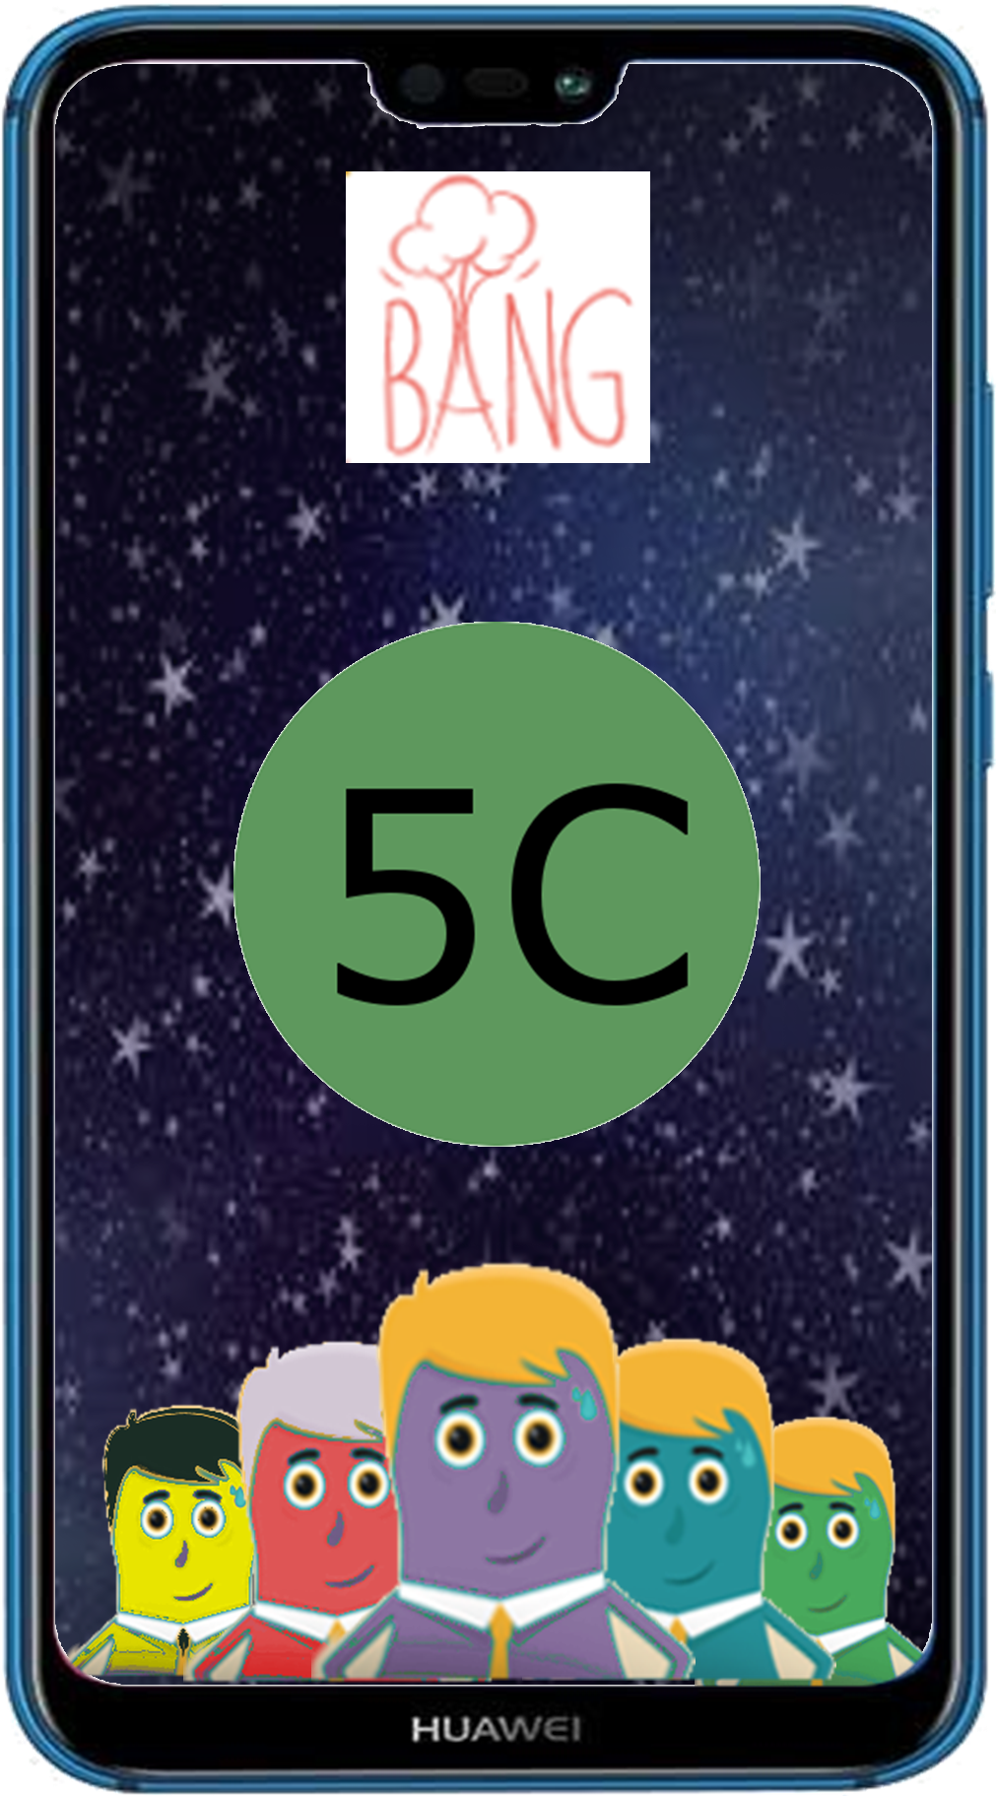

Nuevo Bang
Retoma tus
ideas

Slide 2
RETOMA TUS IDEAS

Slide 3



0
¡Muy bien agente! Al parecer, has vuelto por otra de tus ideas.
A continuación entrarás a nuestra matriz madre de ideación.

Slide 4
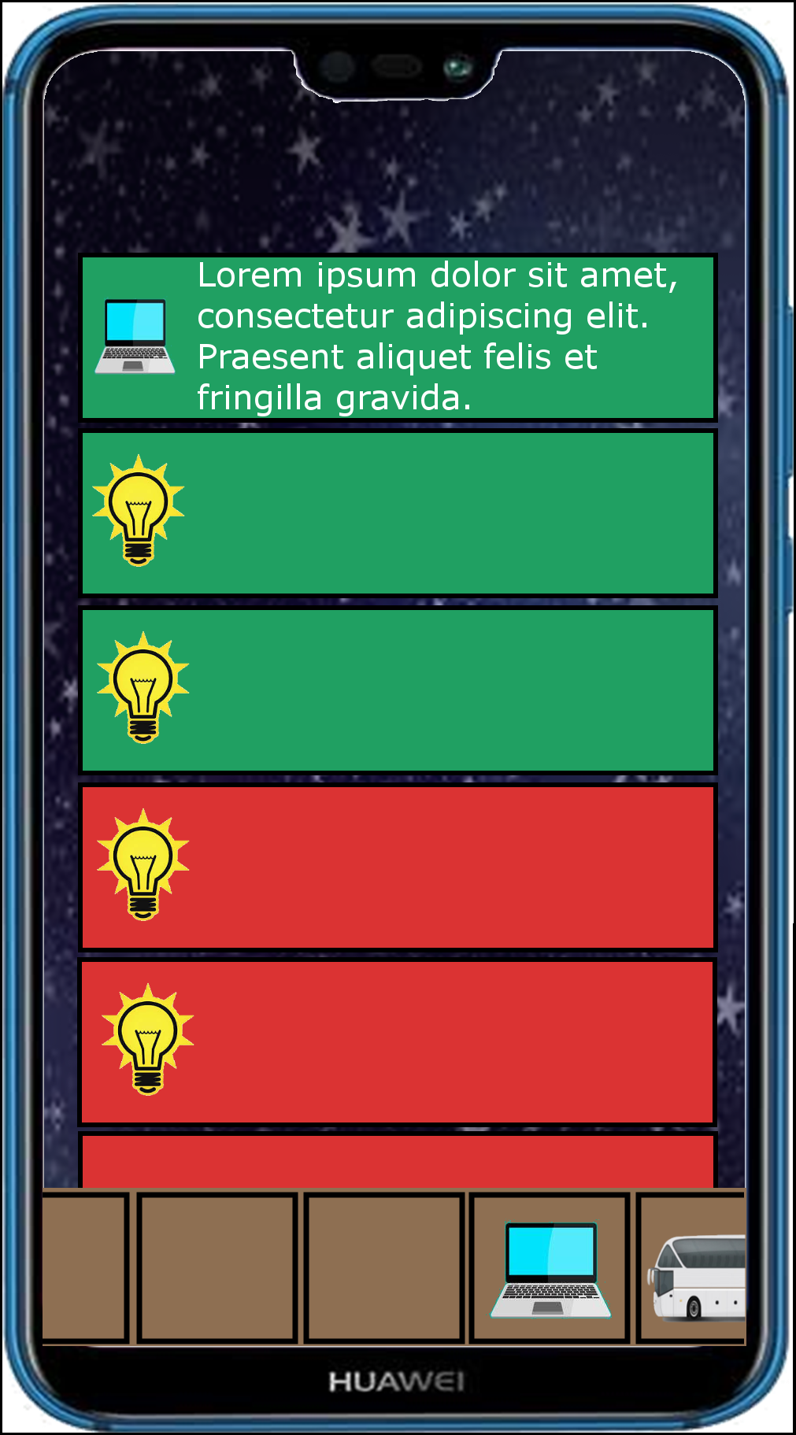
0
Equipos
Transporte

Slide 5
0
?
Cada color identifica tus ideas por planeta.
?
Si necesitas filtrar tus ideas, escoge la categoría que necesitas visualizar en este panel.

Slide 6
0
Estas seguro que esa es la idea que vas a elegir.
NO
SI

Slide 7
0
Perfecto! Como ya tienes claro el planeta que quieres ayudar y la idea que quieres trabajar.
Nos vamos directo a la fase líquida.
¡Mucha suerte con tu nueva misión!

Slide 8

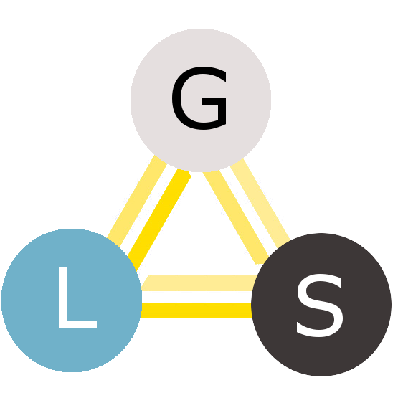

0

Slide 9






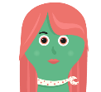

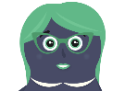


Slide 10


Slide 11

No se como agradecerte agente,
mira lo mucho que tú y tus ideas han ayudado a nuestro planeta.
Además has sido fuente de inspiración para nuestro centro de innovación, ellos han aprendido mucho de tí.
¡Muchas gracias!

Slide 12

¡Vaya!, que buen trabajo,
sabía que lo lograrías; ya tienes mucha más experiencia.
En este momento eres un agente principiante, pero si sigues así, lograrás ser capitán senior en un muy poco tiempo.
Hoy tienes 33 puntos de experiencia.

Slide 13
Tema: Infraestructura
Tiempo: 10min
+33 de experiencia
BANG COMPLETADO
Rango agente principiante
1
Puntos para el próximo rango 33/100

Slide 14
Antes de volver al inicio y terminar nuevos Bang, puedes aprender nuevas formas de hacer realidad tus ideas.
Ver tutoriales
Omitir

Slide 15
Si oprime el botón de ver otras formas de hacer realidad sus ideas.

Slide 16
Herramientas digitales
Elementos del entorno
Plastilina

Slide 17


Slide 18
En caso de que no oprima el botón de ver los tutoriales.

Slide 19
Nuevo Bang
Retoma tus
ideas

Slide 20
0
Equipos
Transporte

